Slide 1

Microsoft SQL Server 2019
Design & Develop
Masoud Mirzakhani
Senior DW/ ETL/ BI Architect

Slide 2

Microsoft SQL Server 2019
Design & Develop
Masoud Mirzakhani
Senior DW/ ETL/ BI Architect
Master of Science in Information Technology
QAZVIN AZAD UNIVERSITY
Bachelor of Science in Information Technology
PARAND AZAD UNIVERSITY
md.mirzakhani@gmail.com
@MasoudMirzakhani
linkedin.com/in/masoudmirzakhani

Slide 3
سرفصل مطالب
طراحی و ساخت دیتابیس
طراحی جداول بر اساس نیازمندی | اسکیمای دیتابیس های رابطه ای
بهبود جداول ساخته شده با کمک نرمال سازی
انواع داده
ساخت جداول به کمک ویزارد و اسکریپت
کلید اصلی | یکپارچگی اطلاعات
کلیدهای خارجی و جامعیت ارجاعی

Slide 4
سرفصل مطالب
مدیریت داده به کمک TSQL
ساختار دستور SELECT | دستور SELECT
پردازش منطقی کوبری
منطق سه ارزشی
استفاده از عملگرهای مجموعه بر روی نتایج حاصل از چند SELECT
انواع دستورات JOIN | کویری بر روی جداول چندگانه با دستورات JOIN
دستورات JOIN چندگانه
CTE و Subquery | انواع مجموعه داده
Inline Table Valued Function و View

Slide 5
سرفصل مطالب
مدیریت داده به کمک TSQL
استفاده از CASE | دستورات SELECT پیچیده تر
استفاده از CROSS APPLY و OUTER APPLY
استفاده از PIVOT و UNPIVOT
استفاده از Window Function و Ranking Function
استفاده از GROUPING SETS و CUBEدر GROUP BY
فانکشن های Scalar Valued و Multi Statement Tabled Valued | TSQL-Programming
ساخت Stored Procedure
استفاده از CURSOR

Slide 6
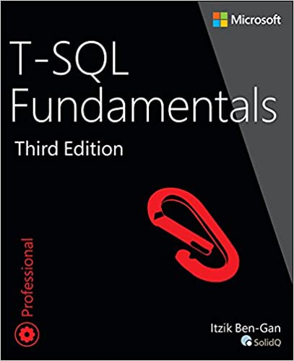


منابع
Itzik Ben-Gan

Slide 7

سوال؟
پایگاه داده چیست؟

Slide 8
پایگاه داده
داده
پایگاه داده
سیستم مدیریت پایگاه داده
مجموعه ای از آیتم های پردازش نشده:
متن
عدد
تصویر
صوت
ویدئو
محلی برای نگهداری داده
نرم افزاری برای کار با پایگاه داده:
مدیریت داده
اضافه
حذف
ویرایش
دسترسی
بازیابی داده

Slide 9

مقایسه Spreadsheet و پایگاه داده
پایگاه داده | Spreadsheet
تحلیل های پیچیده تر | مناسب برای تحلیل های ساده
گزارشات در قالب جدول | فرمت های پیچیده گزارش گیری
سرور اختصاصی | کامپیوتر شخصی
لایه های امنیتی قوی تر | تنظیمات امنیتی محدود
کاربران همزمان | یک کاربر در یک لحظه
مدیریت حجم بالای اطلاعات | میزان محدود اطلاعات
Microsoft SQL server | Excel

Slide 10
تاریخچه پایگاه داده
The Navigational Database Model (1960)
The Relational Database Model (1970)
NoSQL, non-SQL, not only SQL or non-relational (2000)
NewSQL (2015)

Slide 11
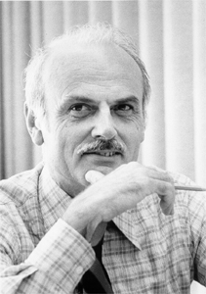
مدل پایگاه داده رابطه ای*
Edgar Frank "Ted" Codd (1923 – 2003)
* Relational Database Model

Slide 12
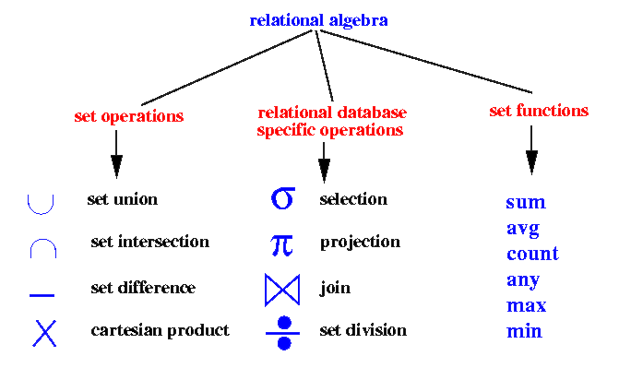
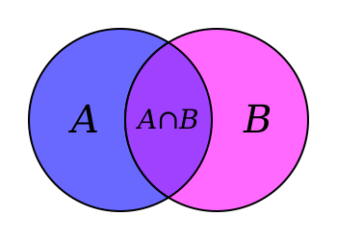
مدل پایگاه داده رابطه ای
(1969)
تئوری مجموعه ها
جبر رابطه ای

Slide 13
مدل پایگاه داده رابطه ای
متن باز * | تجاری
MySQL | IBM DB2
PostgreSQL | Microsoft Access
SQLite | Microsoft SQL Server
 | Oracle
 | SAP HANA
 | Teradata
* Open Source

Slide 14
SEQUEL
SEQUEL (Structured English QUEry Language)
(1970)
IBM
Donald D. Chamberlin and Raymond F. Boyce
The acronym SEQUEL changed to SQL
Structured Query Language
ANSI and ISO adopted the standard "Database Language SQL“
(1986)

Slide 15
زبان های خانواده SQL
RDBMS | Language | Full Name
IBM DB2 | SQL PL | SQL Procedural Language
Microsoft SQL Server | T-SQL | Transact-SQL
MySQL | SQL/PSM | SQL/Persistent Stored Module
Oracle | PL/SQL | Procedural Language/SQL
PostgreSQL | PL/pgSQL | Procedural Language/PostgreSQL Structured Query Language
SAP HANA | SQLScript | SQL Script
Teradata | SPL | Stored Procedural Language

Slide 16
حساب و کتاب یه بقالی
Factor
Total Price | Quantity | Unit Price | Product | Date | Customer Name | Factor Number
2000 | 2 | 1000 | Snack | 1398-01-01 | Ali | 1
15000 | 3 | 5000 | Chips | 1398-01-01 | Ali | 1
8000 | 2 | 4000 | Coca | 1398-01-01 | Ali | 1
20000 | 4 | 5000 | 7UP | 1398-01-02 | Ahmad | 2
20000 | 4 | 5000 | Pepsi | 1398-01-02 | Ahmad | 2
20000 | 4 | 5000 | Fanta | 1398-01-02 | Ahmad | 2

Slide 17
حساب و کتاب یه بقالی
Factor Header
Date | Customer Name | Factor Number
1398-01-01 | Ali | 1
1398-01-02 | Ahmad | 2
Factor Detail
Total Price | Quantity | Unit Price | Product | Factor Number
2000 | 2 | 1000 | Snack | 1
15000 | 3 | 5000 | Chips | 1
8000 | 2 | 4000 | Coca | 1
20000 | 4 | 5000 | 7UP | 2
20000 | 4 | 5000 | Pepsi | 2
20000 | 4 | 5000 | Fanta | 2

Slide 18
حساب و کتاب یه بقالی
Factor Header
Date | Customer Code | Factor Number
1398-01-01 | 11 | 1
1398-01-02 | 2 | 2
 |  | Customer
Birth Date | Sex | Customer Name | Customer Code
 |  | Ali | 1
 |  | Ahmad | 2
Factor Detail
Total Price | Quantity | Unit Price | Product Code | Row Number | Factor Number
2000 | 2 | 1000 | 1 | 1 | 1
15000 | 3 | 5000 | 2 | 2 | 1
8000 | 2 | 4000 | 3 | 3 | 1
20000 | 4 | 5000 | 1 | 1 | 2
20000 | 4 | 5000 | 5 | 2 | 2
20000 | 4 | 5000 | 6 | 3 | 2
Product
Product Name | Product Code
Snack | 1
Chips | 2
Coca | 3
7UP | 4
Pepsi | 5
Fanta | 6

Slide 19
حساب و کتاب یه بقالی
Factor Header
Date * | Customer Code * | Factor Number *U
1398-01-01 | 11 | 1
1398-01-02 | 2 | 2
 |  | Customer
Birth Date | Sex | Customer Name * | Customer Code *U
تاریخ | ؟ | متن | عدد
 |  | Ali | 1
 |  | Ahmad | 2
Factor Detail
Total Price * | Quantity * | Unit Price * | Product Code * | Row Number *U1 | Factor Number *U1
2000 | 2 | 1000 | 1 | 1 | 1
15000 | 3 | 5000 | 2 | 2 | 1
8000 | 2 | 4000 | 3 | 3 | 1
20000 | 4 | 5000 | 1 | 1 | 2
20000 | 4 | 5000 | 5 | 2 | 2
20000 | 4 | 5000 | 6 | 3 | 2
Product
Product Name * | Product Code *U
Snack | 1
Chips | 2
Coca | 3
7UP | 4
Pepsi | 5
Fanta | 6

Slide 20
قواعد نام گذاری
Rule | Example
Plural ‘S’ | Customers
Finglish | Kala
English Alphabetic Characters | Factor-Header
Abbreviation | TelNo
KeyWord | Date

Slide 21
اسم های چند کلمه ای
Title | Example
Snake Case | snake_case
Snake Case (All Caps) | SNAKE_CASE
Camel Case | camelCase
Kebab-case | kebab-case
Pascal Case | PascalCase

